Slide 1
Статистика
Половозрастной состав населения России

Slide 2
Введение
Одно из главных последствий динамики демографических процессов в России, помимо сокращения численности населения, – его старение. В настоящее время население России уже является демографически старым: доля лиц в возрасте 60 лет и старше, по данным переписи населения 2002 г., превышает 15%. За период с 1989 по 2002 гг. средний возраст россиянина вырос на 3 года, до 37,7 лет. При этом средний возраст населения России увеличивался не за счет роста средней продолжительности жизни, а из-за уменьшения количества детей.

Slide 3
Варианта | 0-5 лет | 5-15 лет | 15-25 лет | 25-45 лет | 45-60 лет | 60-80 лет | Более 80 лет | Сумма
Кратность (тыс. чел) | 7450 | 12105 | 21438 | 35296 | 27081 | 31279 | 8351 | 143000
Частота | 0.052 | 0.085 | 0.15 | 0.247 | 0.19 | 0.218 | 0.058 | 1
Частота в процентах | 5.2% | 8.5% | 15% | 24.7% | 19% | 21.8% | 5.8% | 100%
Мода | От 25 до 45 лет
Размах | 80 лет
Медиана | От 25 до 45 лет
Ср.знач. | От 25 до 45 лет

Slide 6
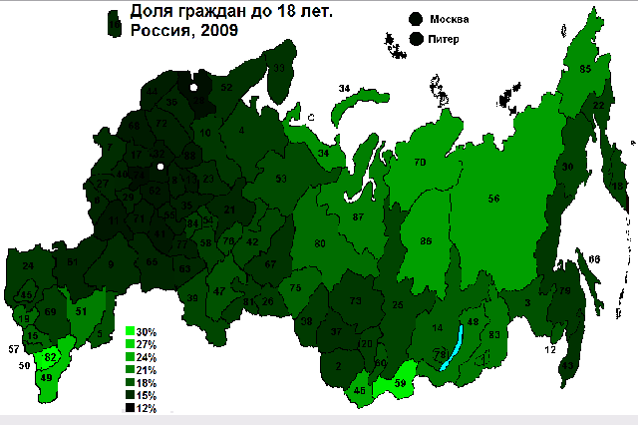
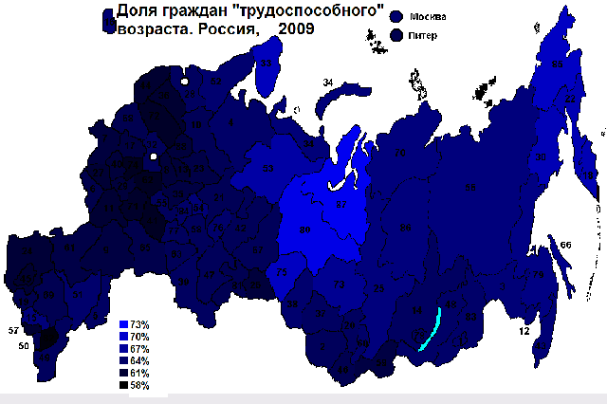
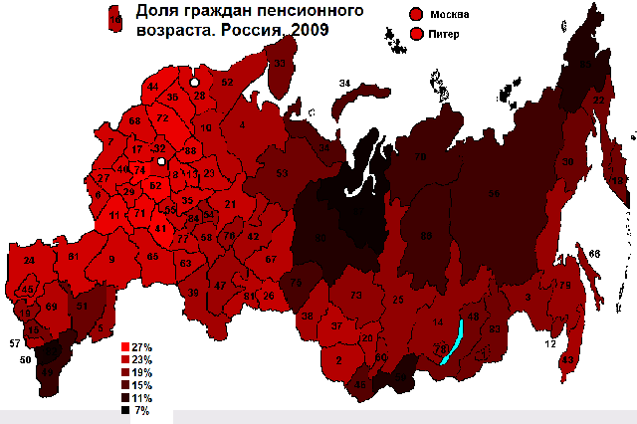
Половозрастной состав населения России

Slide 7
Возрастной состав населения
Доля разных возрастных групп в населении Российской Федерации
2000 год
2005 год
2010 год
 | 0 – 16 лет (дети и подростки)
 | 17 – 54 (59) лет (трудоспособное население)
 | 55 (60) и более лет (пенсионеры)

Slide 8
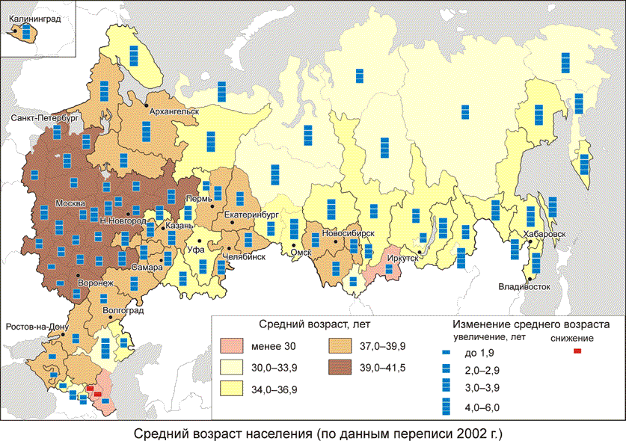
Возрастной состав населения

Slide 9
Вывод:
Начиная с 1997 по 2011 года демографическая ситуация в стране ухудшилась и продолжает ухудшаться вследствие вредных привычек, плохой экологической ситуации и бедности. Количество подростков до 18 лет и людей трудоспособного возраста сокращается, а количество пенсионеров увеличивается.
Авторы:
Зорин Д. – Создание таблицы
Генералов Н. – создание графиков
Харитонов В. – болел…

